Slide 1
Compras Públicas Sustentáveis e Inovação
Fabiana Barbi
Consultora Associada
Brasília
28 de agosto de 2014
ICLEI – Governos Locais pela Sustentabilidade
Secretariado para América do Sul (SAMS)
www.iclei.org/sams/portugues

Slide 2
O papel do poder público frente ao consumo sustentável e inovação
Potencial como agente de transformação:
Os governos detém um grande poder de compra
10 a 20% PIB países em desenvolvimento (IPEA)
Na América Latina, esse percentual é de 24%

Slide 3
O papel do poder público frente ao consumo sustentável e inovação
Gastos públicos podem orientar os mercados para a inovação e sustentabilidade
Proporcionar o crescimento da economia verde e mais inclusiva.
Ampliar a oferta de produtos mais sustentáveis pelo mercado

Slide 4
Como?
Sustentabilidade
Inovação no desenvolvimento e entrega de serviços públicos
Modelos e processos de compra inovadores
Compra de bens e serviços inovadores
Sustentabilidade
Sustentabilidade

Slide 5
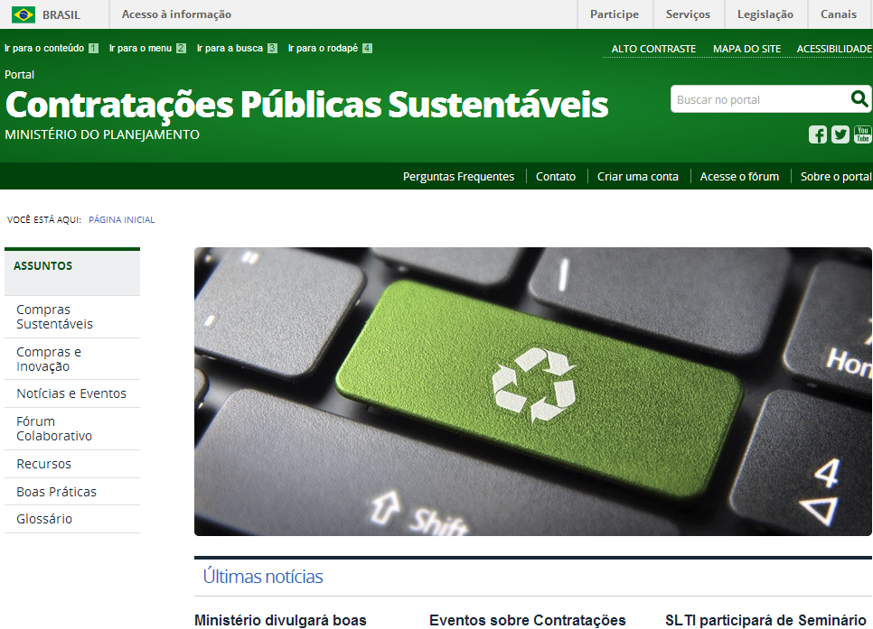
Ferramentas para CPS e Inovação
Contratações Públicas Sustentáveis
http://cpsustentaveis.planejamento.gov.br

Slide 7
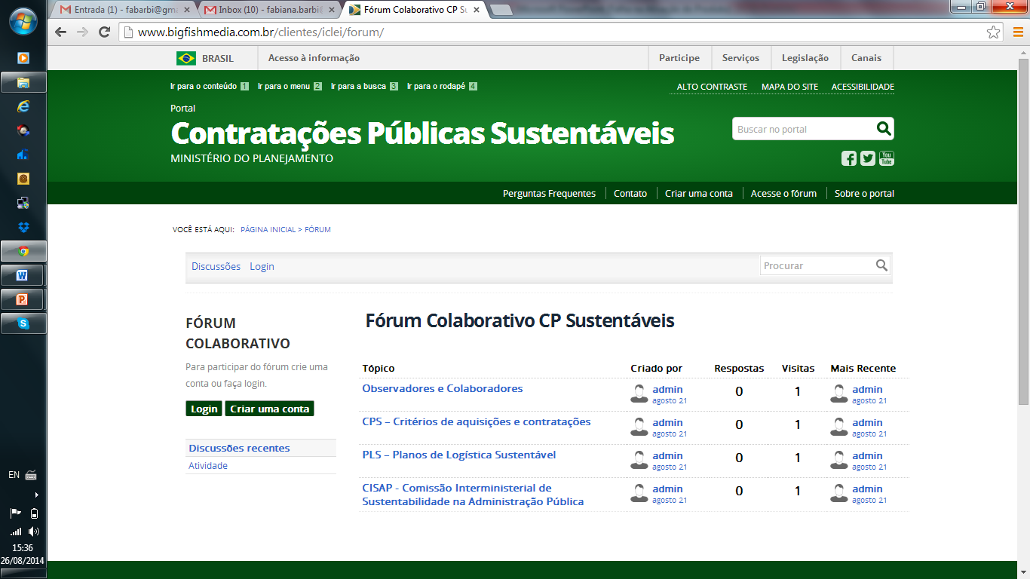

Slide 8
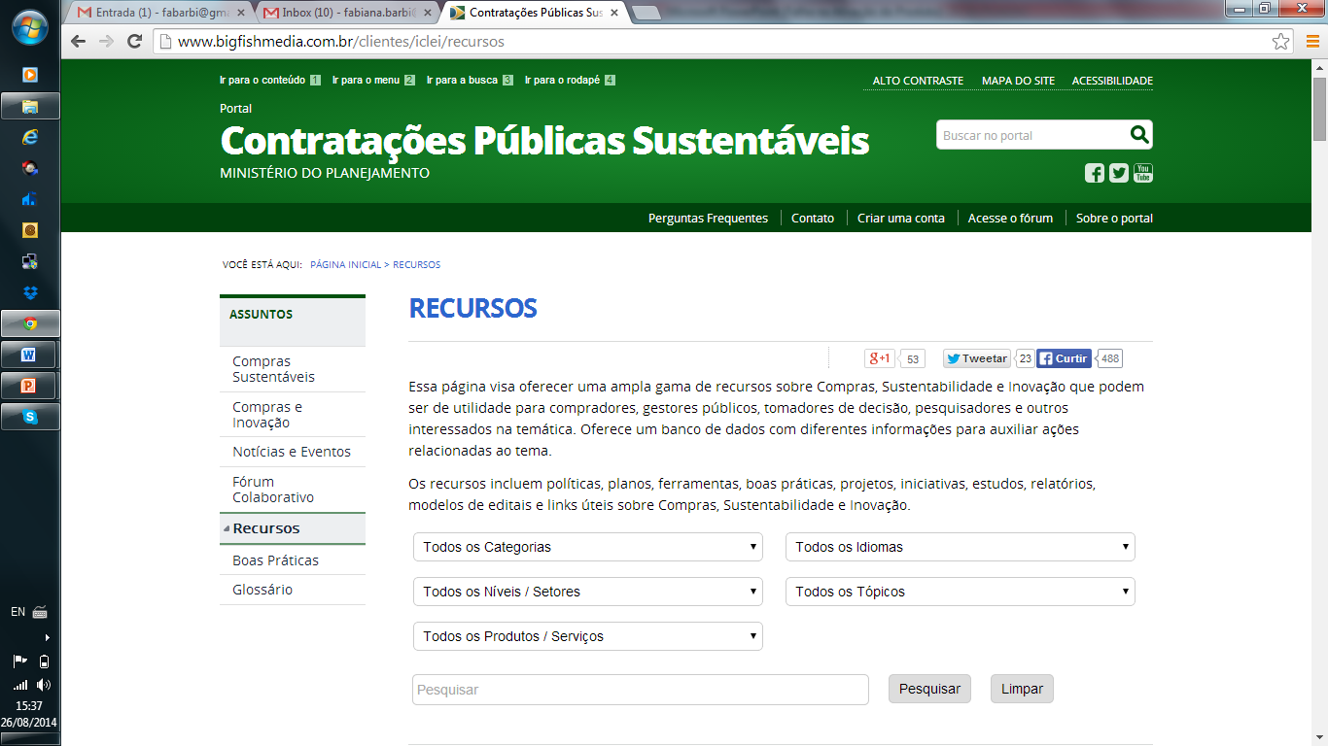

Slide 9
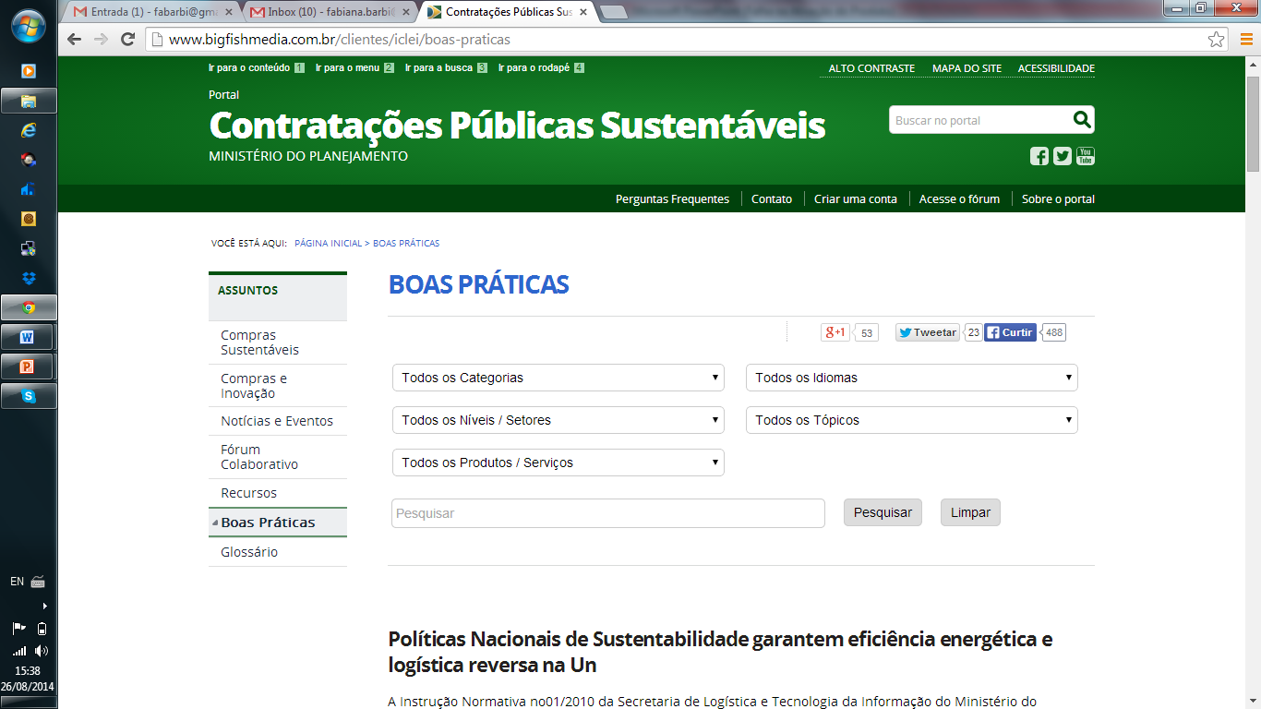

Slide 10
Caso Prático

Slide 11
Projeto “Compras Sustentáveis pela Inovação e por uma Economia Verde e Inclusiva”
Objetivo do projeto:
Aumentar a capacidade institucional do Governo Federal Brasileiro para implementar a legislação brasileira sobre compras públicas sustentáveis, enquanto mecanismo de promoção da inovação e fomento à economia verde e inclusiva.

Slide 12
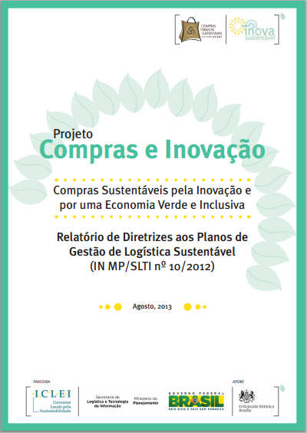
Projeto “Compras Sustentáveis pela Inovação e por uma Economia Verde e Inclusiva”
Legislação
IN 10/2012
MDIC
PLS
ICLEI
Diretrizes
MDIC + ICLEI
implantação do PLS
Notes:
IN nº 10/2012 (SLTI/MPOG)
desenvolvimento dos Planos de Gestão de Logística Sustentável (PLS) para os órgãos federais
Ministério do Desenvolvimento, Indústria e Comércio Exterior (MDIC) fez o seu PLS
ICLEI fez recomendações
MDIC + ICLEI = implantação do PLS

Slide 13
Projeto “Compras Sustentáveis pela Inovação e por uma Economia Verde e Inclusiva”
Implantação
Escolha de produtos e serviços emblemáticos
Maior impacto ambiental e econômico
Documento impresso
x
Documento digital
Serviços de impressão

Slide 14
Projeto “Compras Sustentáveis pela Inovação e por uma Economia Verde e Inclusiva”
Avaliação de Ciclo de Vida e Pegada de Carbono
Gabriela Alem e Ricardo Dinato
(Centro de Estudos em Sustentabilidade - GVces)

Slide 15
E-mail:
iclei-sams@iclei.org
Website regional:
http://sams.iclei.org
Website internacional:
www.iclei.org
Notes:
15

